Slide 1


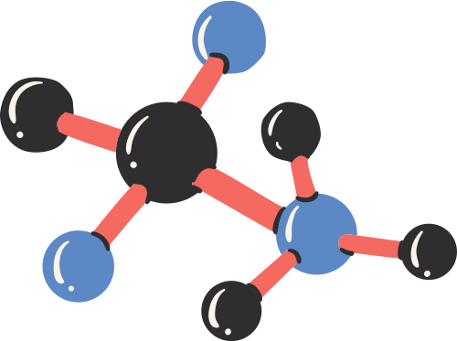
CHÀO MỪNG CÁC EM
ĐẾN VỚI TIẾT HỌC
HÔM NAY!

Slide 2

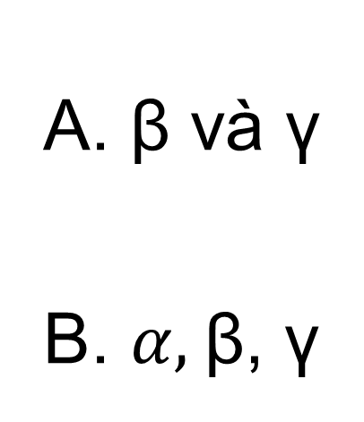
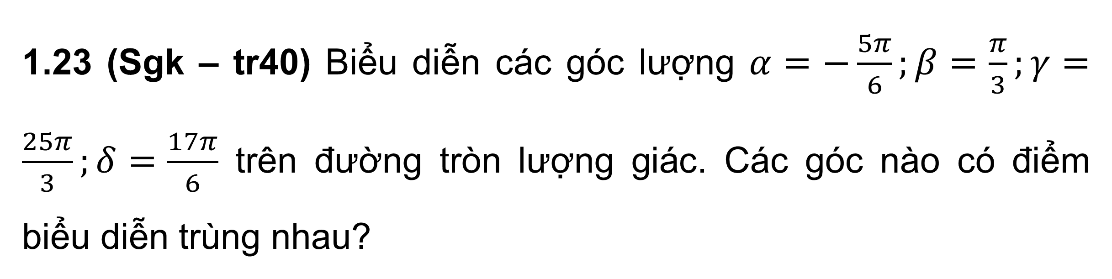
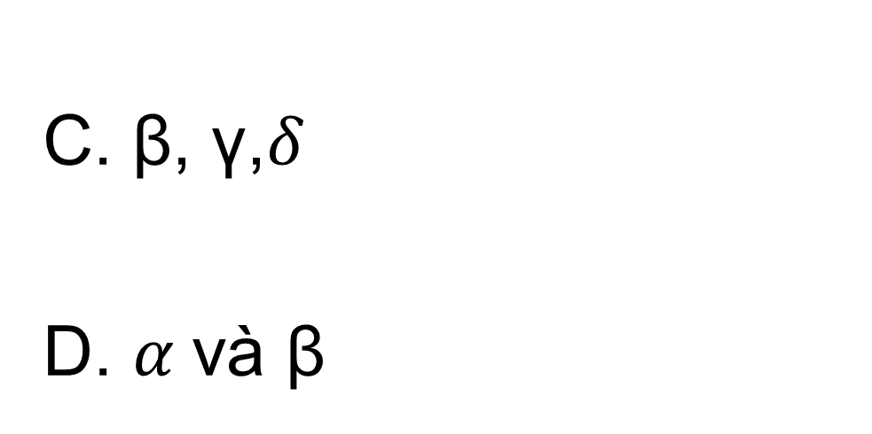
BÀI TẬP TRẮC NGHIỆM
1.23 (Sgk – tr40) Biểu diễn các góc lượng $α=−\frac{5π}{6};β=\frac{π}{3};γ=\frac{25π}{3};δ=\frac{17π}{6}$ trên đường tròn lượng giác. Các góc nào có điểm biểu diễn trùng nhau?
A. β và γ
B. $α,$β, γ
C. β, γ,$δ$
D. $α$và β

Slide 3
BÀI TẬP TRẮC NGHIỆM
1.24 (Sgk – tr40) Trong các khẳng định sau, khẳng định nào là sai?
A. sin(π – α) = sin α
B. cos(π – α) = cos α
C. sin(π + α) = – sin α
D. cos(π + α) = – cos α

Slide 4
BÀI TẬP TRẮC NGHIỆM
1.25 (Sgk – tr40) Trong các khẳng định sau, khẳng định nào là sai?
A. cos(a – b) = cos a cos b – sin a sin b
B. sin(a – b) = sin a cos b – cos a sin b
C. cos(a + b) = cos a cos b – sin a sin b
D. sin(a + b) = sin a cos b + cos a sin b

Slide 5
BÀI TẬP TRẮC NGHIỆM
1.26 (Sgk – tr40) Rút gọn biểu thức M = cos(a + b) cos(a – b) – sin(a + b) sin(a – b) ta được
A. M = sin 4a B. M = 1 – 2 cos² a
C. M = 1 – 2 sin² a D. M = cos 4a

Slide 6
BÀI TẬP TRẮC NGHIỆM
1.27 (Sgk – tr40) Khẳng định nào sau đây là sai?
A. Hàm số y = cos x có tập xác định là R
B. Hàm số y = cos x có tập giá trị là [-1;1]
C. Hàm số y = cos x là hàm số lẻ
D. Hàm số y = cos x tuần hoàn với chu kỳ 2π

Slide 7

BÀI TẬP TRẮC NGHIỆM
1.28 (Sgk – tr40) Trong các hàm số sau đây, hàm số nào là hàm tuần hoàn?
A. y = tan x + x B. y = x² + 1
C. y = cot x D. y = $\frac{\sin{x}}{x}$

Slide 8
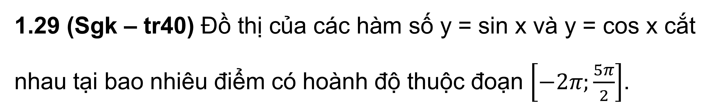
BÀI TẬP TRẮC NGHIỆM
1.29 (Sgk – tr40) Đồ thị của các hàm số y = sin x và y = cos x cắt nhau tại bao nhiêu điểm có hoành độ thuộc đoạn $\left[−2π;\frac{5π}{2}\right]$.
A. 5 B. 6
C. 4 D. 7

Slide 9
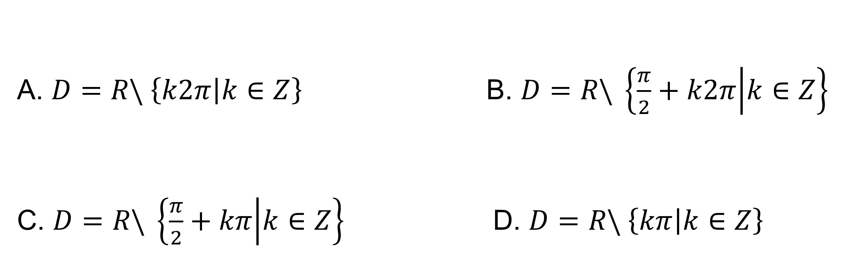
BÀI TẬP TRẮC NGHIỆM
1.30 (Sgk – tr40) Tập xác định của hàm số $y=\frac{\cos{x}}{\sin{x}−1}$ là
A. $D=R\backslash \left\{k2π | k∈Z\right\}$ B. $D=R\backslash \left\{\frac{π}{2}+k2π | k∈Z\right\}$
C. $D=R\backslash \left\{\frac{π}{2}+kπ | k∈Z\right\}$ D. $D=R\backslash \left\{kπ | k∈Z\right\}$

Slide 10




CHƯƠNG I. HÀM SỐ LƯỢNG GIÁC VÀ PHƯƠNG TRÌNH LƯỢNG GIÁC
BÀI TẬP CUỐI CHƯƠNG I

Slide 11


Sơ đồ hoá kiến thức trọng tâm trong chương I
Nhóm 1: Hệ thống kiến thức về Giá trị lượng giác của một góc lượng giác.
Nhóm 2: Hệ thống hóa kiến thức về Công thức lượng giác.
Nhóm 3: Hệ thống hóa kiến thức về Hàm số lượng giác.
Nhóm 4: Hệ thống hóa kiến thức về Phương trình lượng giác.

Slide 12
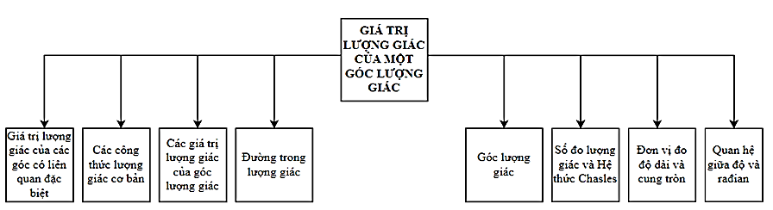

Sơ đồ Nhóm 1

Slide 13
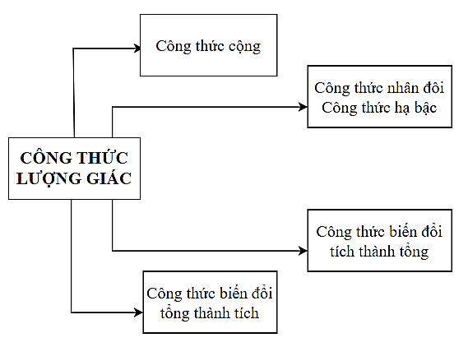

Sơ đồ Nhóm 2

Slide 14
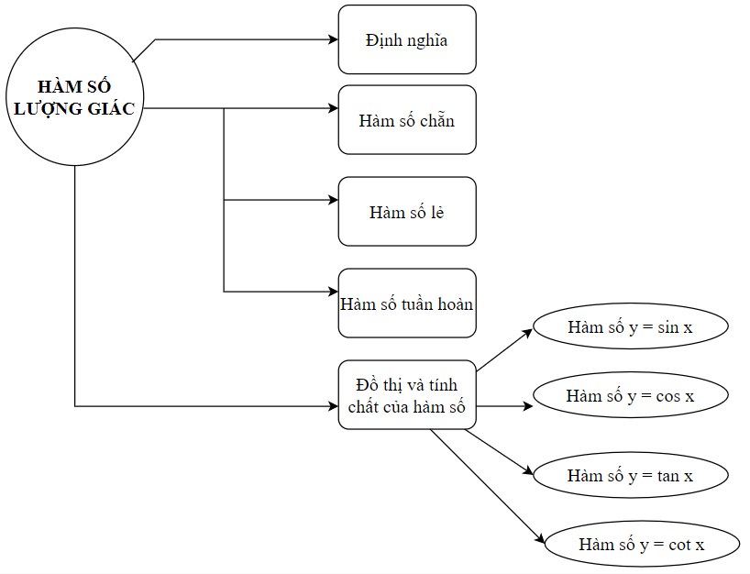
Sơ đồ Nhóm 3

Slide 15
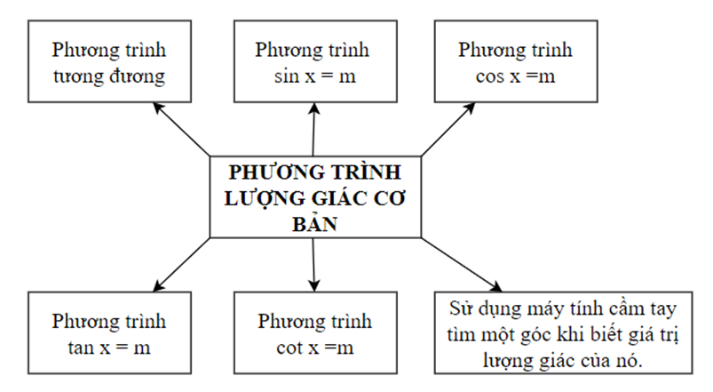
Sơ đồ Nhóm 4

Slide 16


50:50

Slide 17






Key
50:50
Câu 1. Cho biết $\tan{α}=\frac{1}{2}$. Tính $\cot{α}$?
C. $\cot{α}=\frac{1}{4}$
A. $\cot{α}=2$
D. $\cot{α}=\frac{1}{2}$
B. $\cot{α}=\sqrt{2}$

Slide 18





Key
50:50
Câu 2. Biểu thức $A=\frac{1}{2\sin{{10}^{o}}}−2\sin{{70}^{o}}$ có giá trị đúng bằng:
A. $1$
C. $2$
B. $−1$
D. $−2$

Slide 19





Key
50:50
Câu 3. Cho $\cot{α}=15$, giá trị của $\sin{2α}$ có thể nhận giá trị nào dưới đây:
A. $\frac{11}{113}$
C. $\frac{15}{113}$
B. $\frac{13}{113}$
D. $\frac{17}{113}$

Slide 20
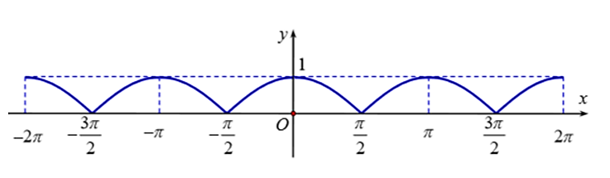




Key
50:50
Câu 4. Đồ thị hàm số trên hình vẽ là đồ thị của hàm số nào?
A. $y=\left|\tan{x}\right|$
C. $y=|\cos{x}|$
B. $y=\left|\cos{2x}\right|$
D. $y=|\sin{x}|$

Slide 21





Key
50:50
Câu 5. Tập tất cả các giá trị của tham số m để phương trình $sin⁡x=m+1$có nghiệm
A. $m∈\left[−1;1\right]$
C. $m∈\left[−2;0\right]$
B. $m∈\left[−2;2\right]$
D. $m∈\left[0;2\right]$

Slide 22



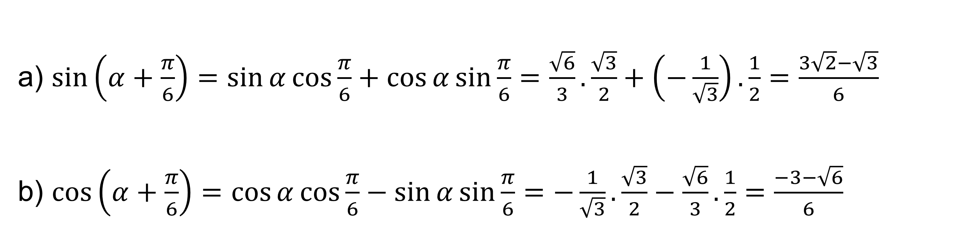
Bài 1.31 (SGK – trang 41)
Cho góc $α$ thỏa mãn $\frac{π}{2}<α<π$, $\cos{α}=−\frac{1}{\sqrt{3}}$. Tính giá trị của các biểu thức sau:
a) $\sin\left(α+\frac{π}{6}\right)$ b) $\cos\left(α+\frac{π}{6}\right)$ c) $\sin\left(α−\frac{π}{3}\right)$ d) $\cos\left(α−\frac{π}{6}\right)$
Giải
a) $\sin\left(α+\frac{π}{6}\right)=\sin{α}\cos{\frac{π}{6}}+\cos{α}\sin{\frac{π}{6}}=\frac{\sqrt{6}}{3}.\frac{\sqrt{3}}{2}+\left(−\frac{1}{\sqrt{3}}\right).\frac{1}{2}=\frac{3\sqrt{2}−\sqrt{3}}{6}$
b) $\cos\left(α+\frac{π}{6}\right)=\cos{α}\cos{\frac{π}{6}}−\sin{α}\sin{\frac{π}{6}}=−\frac{1}{\sqrt{3}}.\frac{\sqrt{3}}{2}−\frac{\sqrt{6}}{3}.\frac{1}{2}=\frac{−3−\sqrt{6}}{6}$

Slide 23
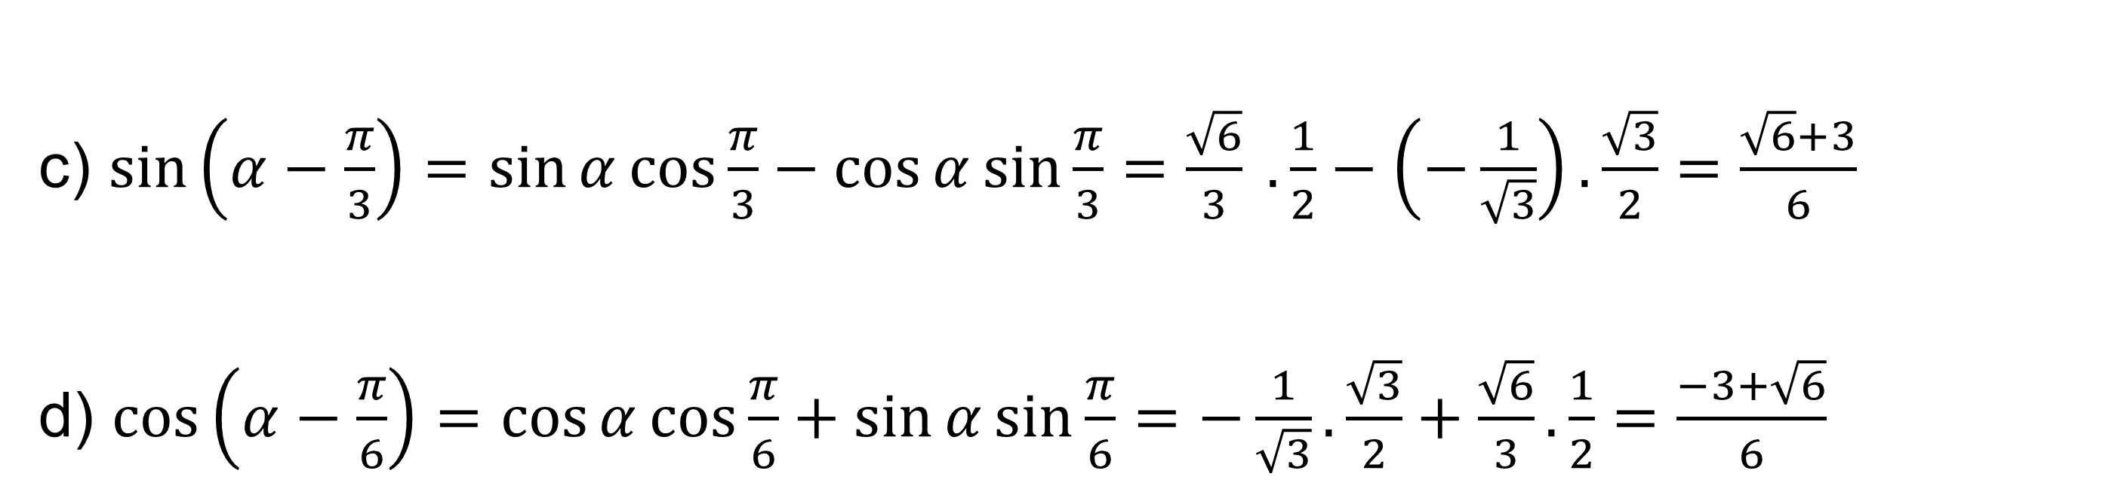
Bài 1.31 (SGK – trang 41)
Cho góc $α$ thỏa mãn $\frac{π}{2}<α<π$, $\cos{α}=−\frac{1}{\sqrt{3}}$. Tính giá trị của các biểu thức sau:
a) $\sin\left(α+\frac{π}{6}\right)$ b) $\cos\left(α+\frac{π}{6}\right)$ c) $\sin\left(α−\frac{π}{3}\right)$ d) $\cos\left(α−\frac{π}{6}\right)$
Giải
c) $\sin\left(α−\frac{π}{3}\right)=\sin{α\cos{\frac{π}{3}}−\cos{α}\sin{\frac{π}{3}}}=\frac{\sqrt{6}}{3} .\frac{1}{2}−\left(−\frac{1}{\sqrt{3}}\right).\frac{\sqrt{3}}{2}=\frac{\sqrt{6}+3}{6}$
d) $\cos\left(α−\frac{π}{6}\right)=\cos{α}\cos{\frac{π}{6}}+\sin{α}\sin{\frac{π}{6}}=−\frac{1}{\sqrt{3}}.\frac{\sqrt{3}}{2}+\frac{\sqrt{6}}{3}.\frac{1}{2}=\frac{−3+\sqrt{6}}{6}$

Slide 24


Bài 1.32 (SGK – trang 41)
Chứng minh các đẳng thức sau:
a) $(sin⁡α + cos⁡α)2 = 1 + sin⁡2α$ b) $cos4 α – sin4 α = cos⁡2α$
Giải
a) Áp dụng hệ thức lượng giác cơ bản: $sin2 α + cos2 α = 1$
và công thức nhân đôi: $sin⁡2α = 2sin⁡α cos⁡α.$
Ta có: $VT = (sin⁡α + cos⁡α)2 = sin2 α + cos2 α + 2sin⁡α cos⁡α$
$$= 1 + sin⁡2α = VP (đpcm).$$

Slide 25

Bài 1.32 (SGK – trang 41)
Chứng minh các đẳng thức sau:
a) $(sin⁡α + cos⁡α)2 = 1 + sin⁡2α$ b) $cos4 α – sin4 α = cos⁡2α$
Giải
b) Áp dụng hệ thức lượng giác cơ bản: $sin2 α + cos2 α = 1$
và công thức nhân đôi: $cos⁡2α = cos2 α – sin2 α.$
Ta có: $VT = cos4 α – sin4 α = (cos2 α)2 – (sin2 α)2$
$= \left(cos2 α + sin2 α\right)\left(cos2 α – sin2 α\right)$
$= 1 . cos⁡2α = cos⁡2α = VP (đpcm).$

Slide 26


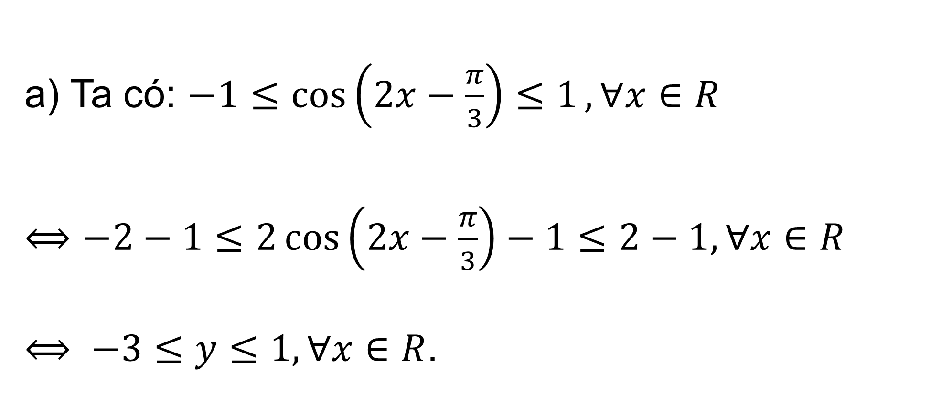
Bài 1.33 (SGK – trang 41)
Tìm tập giá trị của các hàm số sau:
a) $2\cos\left(2x−\frac{π}{3}\right)−1$ b) $\sin{x}+\cos{x}$
Giải
a) Ta có: $−1≤\cos\left(2x−\frac{π}{3}\right)≤1, ∀x∈R$
$⟺−2−1≤2\cos\left(2x−\frac{π}{3}\right)−1≤2−1, ∀x∈R$
$⟺ −3≤y≤1, ∀x∈R$.

Slide 27
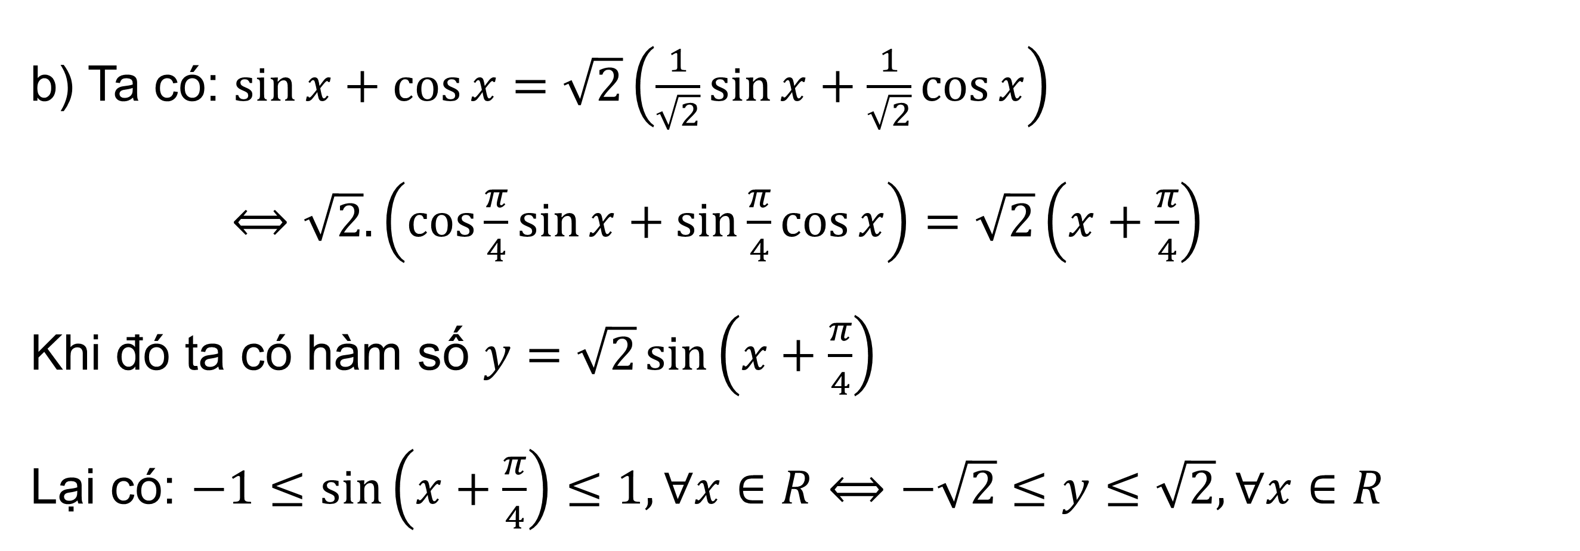
Bài 1.33 (SGK – trang 41)
Tìm tập giá trị của các hàm số sau:
a) $2\cos\left(2x−\frac{π}{3}\right)−1$ b) $\sin{x}+\cos{x}$
Giải
b) Ta có: $\sin{x}+\cos{x}=\sqrt{2}\left(\frac{1}{\sqrt{2}}\sin{x}+\frac{1}{\sqrt{2}}\cos{x}\right)$
$⟺\sqrt{2}.\left(\cos{\frac{π}{4}}\sin{x}+\sin{\frac{π}{4}}\cos{x}\right)=\sqrt{2}\left(x+\frac{π}{4}\right)$
Khi đó ta có hàm số $y=\sqrt{2}\sin\left(x+\frac{π}{4}\right)$
Lại có: $−1≤\sin\left(x+\frac{π}{4}\right)≤1, ∀x∈R⟺−\sqrt{2}≤y≤\sqrt{2}, ∀x∈R$

Slide 28




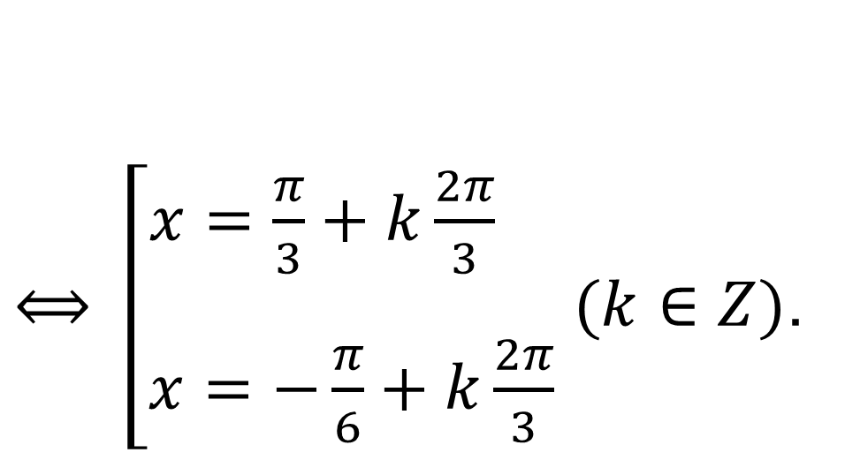

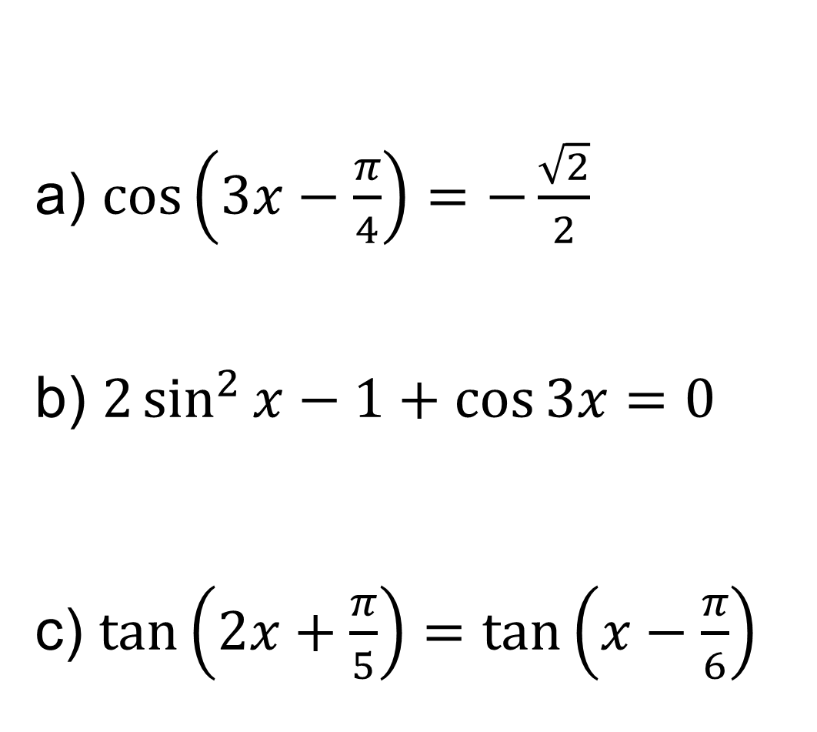
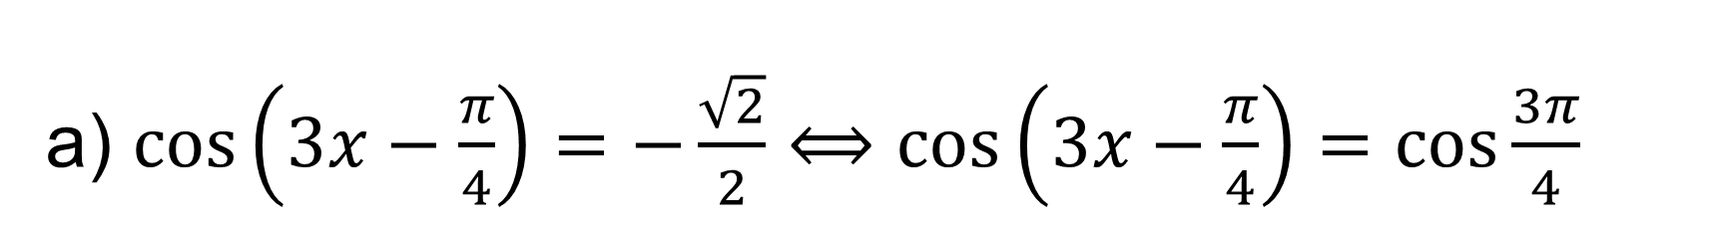
Bài 1.34 (SGK – trang 41)
Giải các phương trình sau:
Giải
a) $\cos\left(3x−\frac{π}{4}\right)=−\frac{\sqrt{2}}{2}$
b) $2\sin^{2}{x}−1+\cos{3x}=0$
c) $\tan\left(2x+\frac{π}{5}\right)=\tan\left(x−\frac{π}{6}\right)$
a) $\cos\left(3x−\frac{π}{4}\right)=−\frac{\sqrt{2}}{2}⟺\cos\left(3x−\frac{π}{4}\right)=\cos{\frac{3π}{4}}$
$⟺$ $\left[\left.\begin{aligned}3x−\frac{π}{4}=\frac{3π}{4}+k2π \\ \\ 3x−\frac{π}{4}=−\frac{3π}{4}+k2π\end{aligned} \left(k∈Z\right)\right.\right.$
$⟺ \left[\left.\begin{aligned}x=\frac{π}{3}+k\frac{2π}{3} \\ \\ x=−\frac{π}{6}+k\frac{2π}{3}\end{aligned}\right.\right.$ $(k∈Z)$.

Slide 29

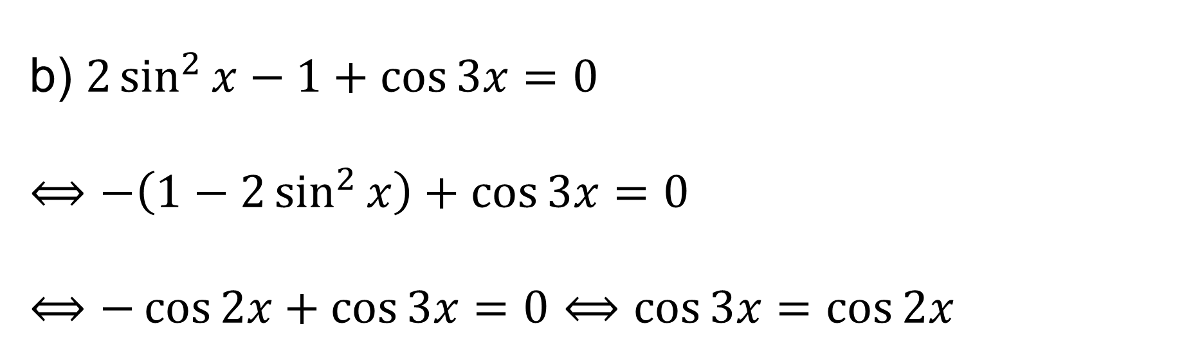
Bài 1.34 (SGK – trang 41)
Giải các phương trình sau:
Giải
a) $\cos\left(3x−\frac{π}{4}\right)=−\frac{\sqrt{2}}{2}$
b) $2\sin^{2}{x}−1+\cos{3x}=0$
c) $\tan\left(2x+\frac{π}{5}\right)=\tan\left(x−\frac{π}{6}\right)$
b) $2\sin^{2}{x}−1+\cos{3x}=0$
$$⟺−\left(1−2\sin^{2}{x}\right)+\cos{3x}=0$$
$$⟺−\cos{2x}+\cos{3x=0}⟺\cos{3x}=\cos{2x}$$
$⟺$ $\left[\left.\begin{aligned}3x=2x+k2π \\ \\ 3x=−2x+k2π\end{aligned}(k∈Z)\right.⟺\right.$ $\left[\left.\begin{aligned}x=k2π \\ \\ x=k\frac{2π}{5}\end{aligned}\left(k∈Z\right).\right.\right.$

Slide 30

Bài 1.34 (SGK – trang 41)
Giải các phương trình sau:
Giải
a) $\cos\left(3x−\frac{π}{4}\right)=−\frac{\sqrt{2}}{2}$
b) $2\sin^{2}{x}−1+\cos{3x}=0$
c) $\tan\left(2x+\frac{π}{5}\right)=\tan\left(x−\frac{π}{6}\right)$
c) $\tan\left(2x+\frac{π}{5}\right)=\tan\left(x−\frac{π}{6}\right)$
$$⟺2x+\frac{π}{5}=x−\frac{π}{6}+kπ, k∈Z$$
$⟺x=−\frac{11π}{30}+kπ, k∈Z$

Slide 31

VẬN DỤNG

Slide 32



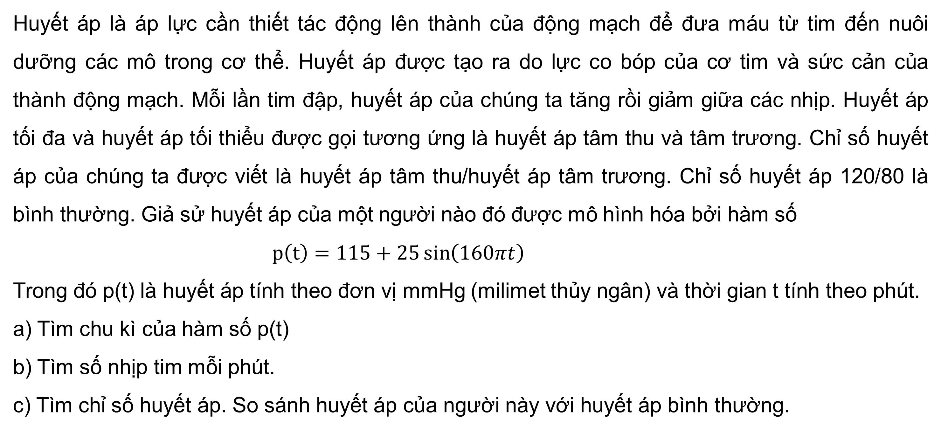
Bài 1.35 (SGK – trang 41)
Huyết áp là áp lực cần thiết tác động lên thành của động mạch để đưa máu từ tim đến nuôi dưỡng các mô trong cơ thể. Huyết áp được tạo ra do lực co bóp của cơ tim và sức cản của thành động mạch. Mỗi lần tim đập, huyết áp của chúng ta tăng rồi giảm giữa các nhịp. Huyết áp tối đa và huyết áp tối thiểu được gọi tương ứng là huyết áp tâm thu và tâm trương. Chỉ số huyết áp của chúng ta được viết là huyết áp tâm thu/huyết áp tâm trương. Chỉ số huyết áp 120/80 là bình thường. Giả sử huyết áp của một người nào đó được mô hình hóa bởi hàm số
$p\left(t\right)=115+25\sin\left(160πt\right)$
Trong đó p(t) là huyết áp tính theo đơn vị mmHg (milimet thủy ngân) và thời gian t tính theo phút.
a) Tìm chu kì của hàm số p(t)
b) Tìm số nhịp tim mỗi phút.
c) Tìm chỉ số huyết áp. So sánh huyết áp của người này với huyết áp bình thường.

Slide 33

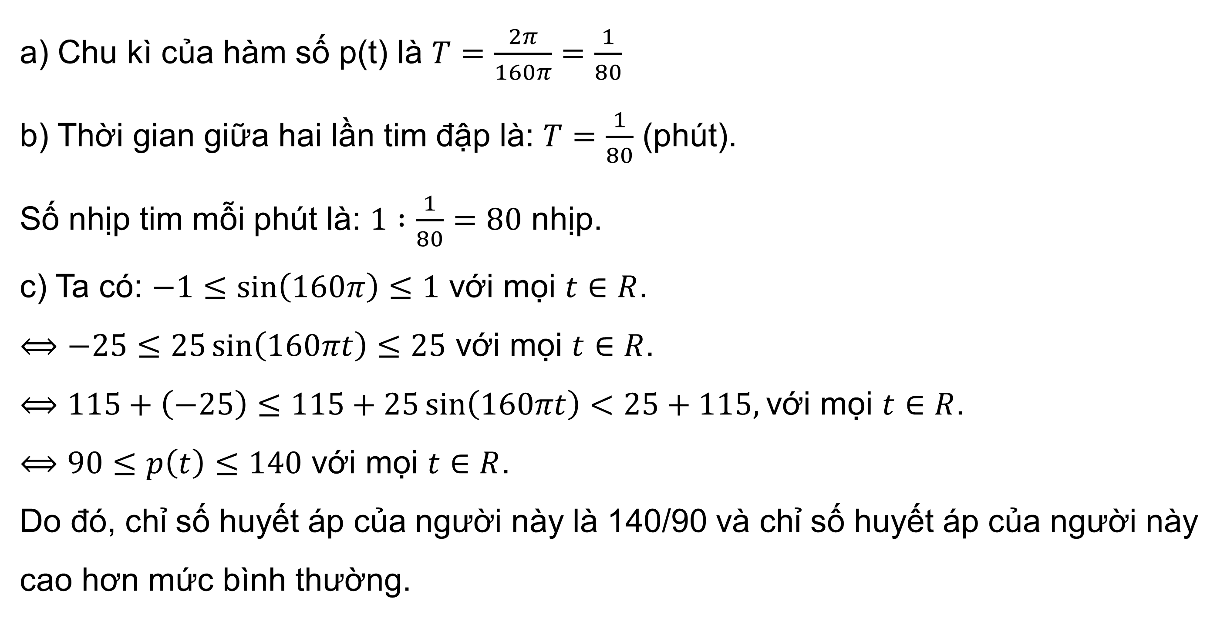
Giải
a) Chu kì của hàm số p(t) là $T=\frac{2π}{160π}=\frac{1}{80}$
b) Thời gian giữa hai lần tim đập là: $T=\frac{1}{80}$ (phút).
Số nhịp tim mỗi phút là: $1 :\frac{1}{80}=80$ nhịp.
c) Ta có: $−1≤\sin\left(160π\right)≤1$ với mọi $t∈R$.
$⟺−25≤25\sin\left(160πt\right)≤25$ với mọi $t∈R$.
$⟺115+\left(−25\right)≤115+25\sin\left(160πt\right)<25+115,$với mọi $t∈R$.
$⟺90≤p\left(t\right)≤140$ với mọi $t∈R$.
Do đó, chỉ số huyết áp của người này là 140/90 và chỉ số huyết áp của người này cao hơn mức bình thường.

Slide 34

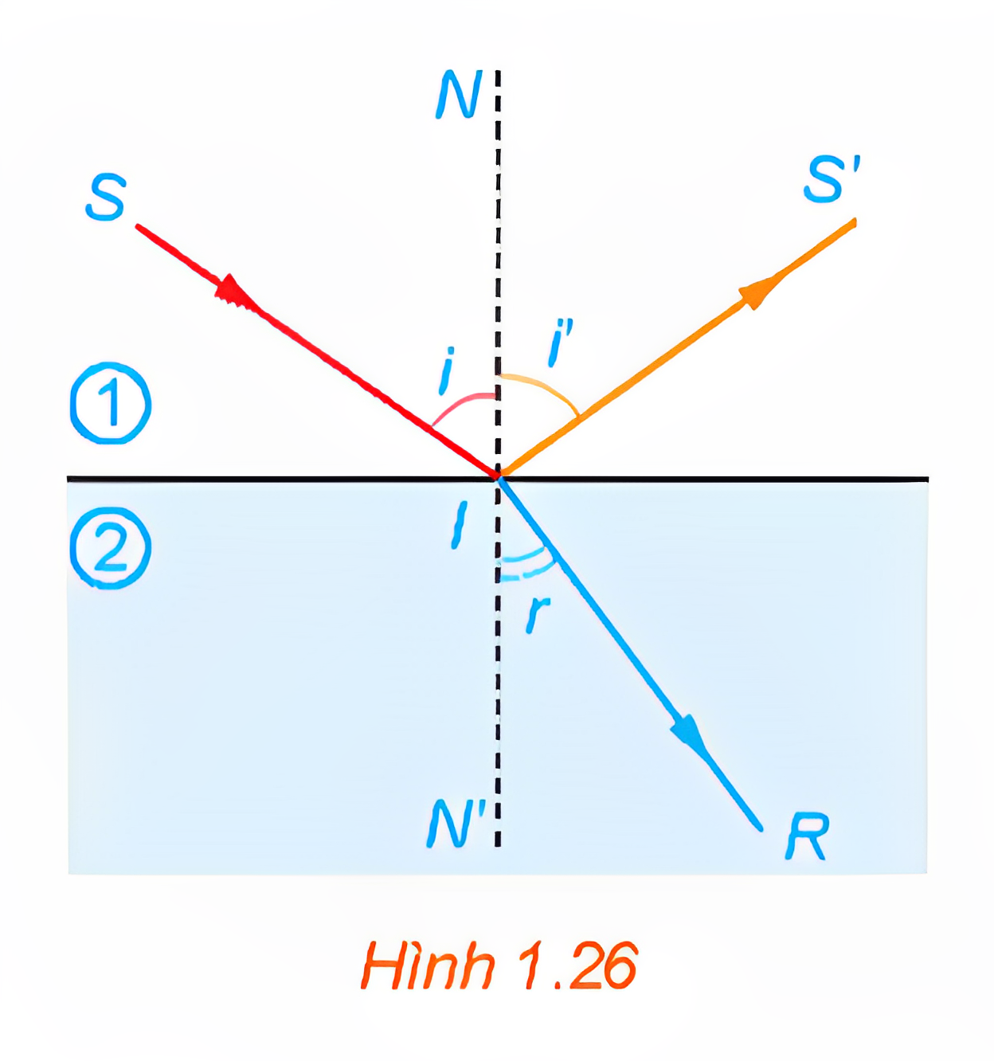



Bài 1.36 (SGK – trang 41)
Khi một tia sáng truyền từ không khi vào mặt nước thì một phần tia sáng bị phản xạ trên bề mặt, phần còn lại bị khúc xạ như trong Hình 1.26. Góc tới i liên hệ với góc khúc xạ r bởi Định luật khúc xạ ánh sáng
$\frac{\sin{i}}{\sin{r}}=\frac{n_{2}}{n_{1}}$
Ở đây, $n_{1}$ và $n_{1}$ tương ứng là chiết suất của môi trường 1 (không khí) và môi trường 2 (nước). Cho biết góc tới $i={50}^{o}$, hãy tính góc khúc xạ, biết rằng chiết suất của không khí bằng 1 còn chiết suất của nước là 1,33.

Slide 35


Giải
Theo đầu bài ta có: $i={50}^{o}, n_{1}=1, n_{2}=1,33$. Thay vào $\frac{\sin{i}}{\sin{r}}=\frac{n_{2}}{n_{1}}$ ta được:
$\frac{\sin{{50}^{o}}}{\sin{r}}=\frac{1,33}{1}$ (với $\sin{r}≠0$)
$⟺\sin{r}≈0,57597$ (TMKĐ) $⟺\sin{r≈\sin\left({35}^{o}{10}^{′}\right)}$
$⟺$ $\left[\left.\begin{aligned}r≈{35}^{o}{10}^{′}+k{360}^{o} \\ \\ r≈{180}^{o}−{35}^{o}{10}^{′}+k{360}^{o}\end{aligned} \right.\right.\left(k∈Z\right).⟺$ $\left[\left.\begin{aligned}r≈{35}^{o}{10}^{′}+k{360}^{o} \\ \\ r≈{144}^{o}{50}^{′}+k{360}^{o}\end{aligned}\left(k∈Z\right).\right.\right.$
Mà 0° < r < 90° nên r ≈ 35°10’.
Vậy góc khúc xạ r ≈ 35°10’.

Slide 36


HƯỚNG DẪN VỀ NHÀ
Ghi nhớ
kiến thức trong bài.
Hoàn thành các bài tập trong SBT.
Chuẩn bị trước
Bài 5. Dãy số.

Slide 37


HẸN GẶP LẠI CÁC EM
Ở TIẾT HỌC SAU!

